Slide 1
Вртић Невен
Дечја недеља
Њено величанство књига
Сваком једном Сунце сине
Поема о инклузији
4.10.2018.

Slide 2

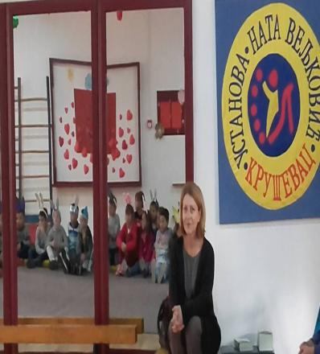
Татјана Ђурић,писац у вртићу Невен

Slide 3
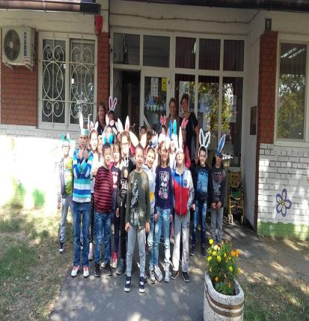
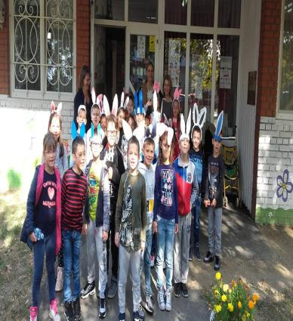
Прваци у вртићу са учитељицом ,предстоји дружење са предшколцима ,бившим васпитачима и писцем Т.Ђурић

Slide 4
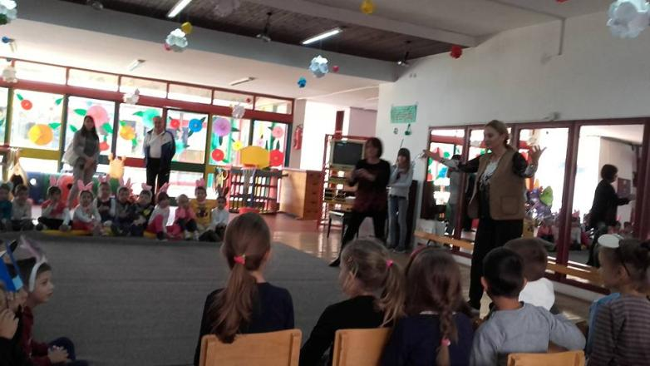
Ђаци прваци,предшколци ,родитељи ,васпитачи ,учитељица

Slide 5
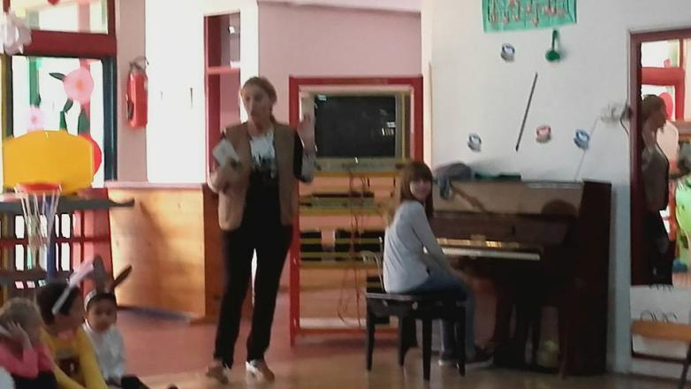
Учесник програма ,Даница Живковић ,ђак Музичке школе С.Христић

Slide 6
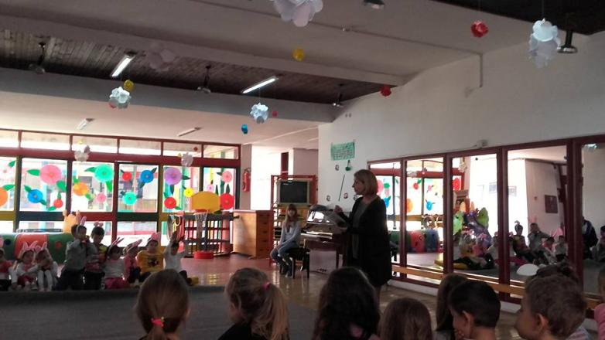
Деца и писац разговарају о Зековићима

Slide 7
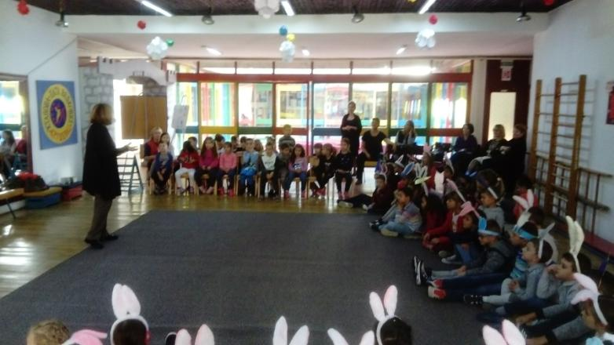
Најава рецитатора

Slide 8
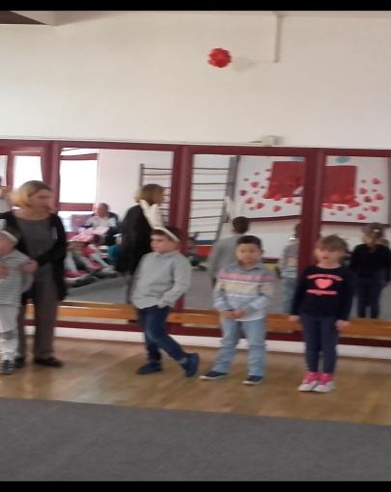
Зековићи,рецитатори
Андреј, предшколац вас.гр.Бубамарци
Бјанка и Димитрије ,ђаци прваци ОШ Јован Поповић

Slide 9
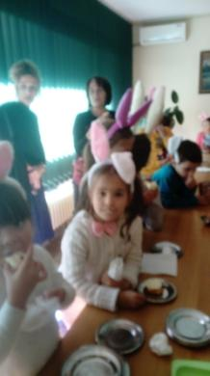
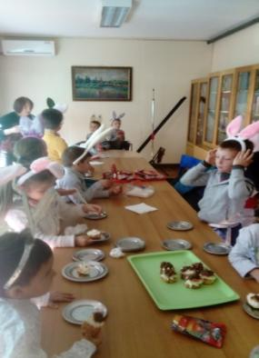
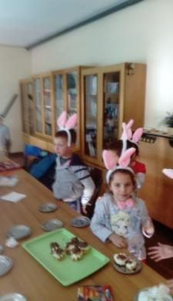
Послужење за госте

Slide 10


